Slide 1
科研实践前期工作汇报 图神经网络&盲文识别
吴悠
2022/4/7

Slide 2
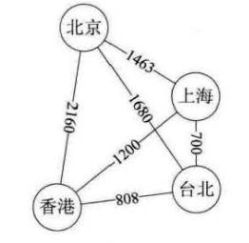
背景知识介绍 什么是图
图是一种数据结构

Slide 3
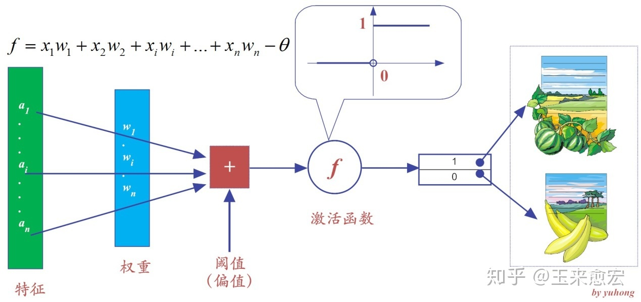
背景知识介绍 ------什么是神经网络(2)
非线性变化--->激活函数

Slide 4
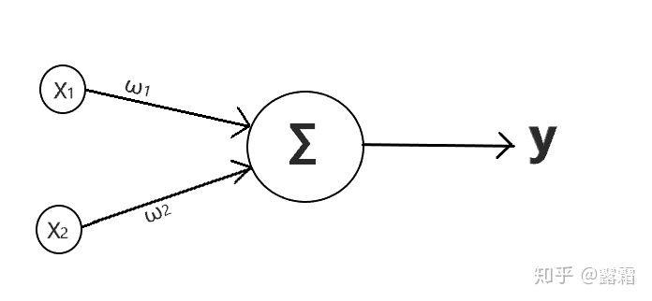
背景知识介绍 ------什么是神经网络
神经网络的基本单位是感知机
简短说，就是一个类似于一次函数的线性变化。
y = w1x1+w2x2+b

Slide 5
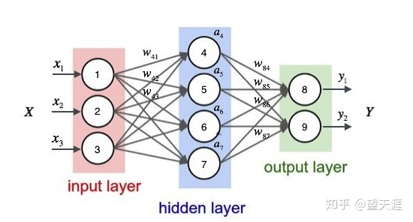
背景知识介绍 ------什么是神经网络(3)
很多的感知机结合，并且加入非线性操作的函数
--->神经网络

Slide 6
图+神经网络=图神经网络

Slide 7
图神经网路可以做什么 预测连接/预测节点

Slide 8
选题（一）
基于图神经网络的中医药物推荐系统

Slide 9
选题背景
图神经网络在生物医药领域的12项研究综述
有前辈学者进行过图神经网路对于药物发现的研究
图神经网络用于药物开发的介绍PPT:
https://grlearning.github.io/slides/zitnik.pdf
“GNN can predict the side effects of the use of multiple drugs using the inferring the links between drug and side effects.”

Slide 10
研究背景
先前研究进展
基于深度学习方法的抗生素发现
基于半二分图模型和深度学习的药物-靶标相互作用预测
图卷积神经网络从化学结构预测药理活性
用于识别针对COVID-19的药物再利用的医学网络框架

Slide 11
研究意义
近些年，中成药在医疗中发挥的作用越来越显著（如连花清瘟胶囊对于防治新冠肺炎起到了重要作用）。中医药博大精深，具有巨大的医学潜在价值。但是由于中医所针对的症状、草药种类多样，研究者很难完全发现药物之间的相互作用关系以及与疾病治疗的关系。
所以，如果采用图神经网络的系统，我们便可以预测对于某种疾病，有没有新的潜在草药连接（连接预测），或者两种药物组合治疗新的疾病症状，或者预测出药物之间的相克关系（与不良反应的连接）
从而提供潜在中医药物推荐，不良组合规避等应用。

Slide 12
创新点
拓展了图神经网络的应用范围
由西医->中医

Slide 13
项目计划
阅读相关技术文献，尝试复现已有方法（学习技术）
基于深度学习方法的抗生素发现
基于半二分图模型和深度学习的药物-靶标相互作用预测
图卷积神经网络从化学结构预测药理活性
用于识别针对COVID-19的药物再利用的医学网络框架
获得模型训练所需要的中医药数据集
联系中医药大学
在网上搜索（搜索过，质量不高）
阅读中医药相关研究，尝试使用其他研究者的数据集

Slide 14
项目计划(2)
根据数据集，进行数据处理和整理
更改已有算法并且开始训练模型
评估模型成果
写出研究结果报告（论文）

Slide 15
时间安排
第一个2周
文献阅读
数据集查找
第二个2周
数据集处理
第三个2周
模型修改
第四个2周
模型训练
第五个2周
成果展示

Slide 16
后期计划≈时间计划

Slide 17
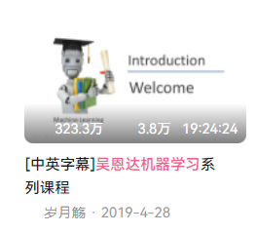
前期工作汇报
每周六去参加北京大学本科讨论班
阅读相关的论文
学习需要用到的数学知识（看书）
和后备计划的同学们讨论选题。

Slide 18
感谢观看， 还请大家批评指教

